Slide 1
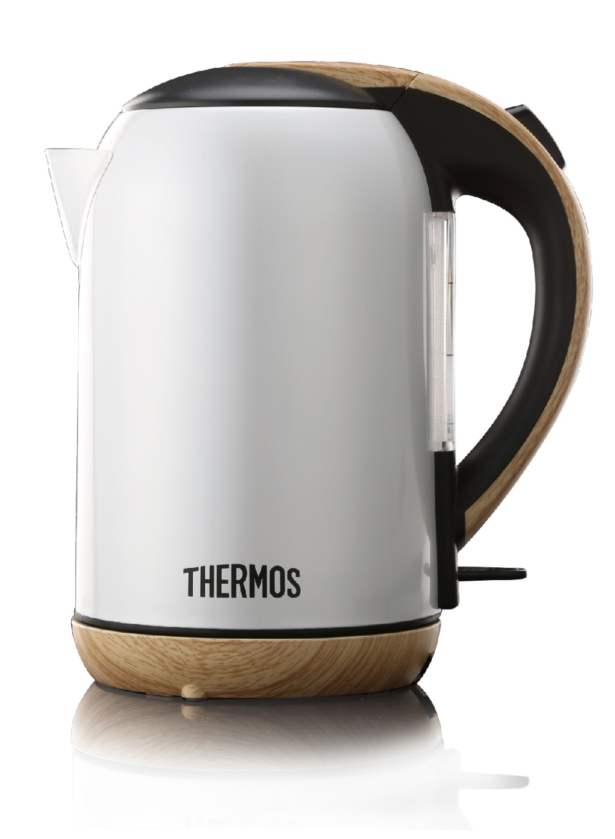

电水壶
EHA-1313A-W
市场参考价：499.00
批发价：275.00
水箱容量：1.7L
额定电压：220V~50Hz
额定功率：1800W
净重：4.5KG
毛重：5.3KG
装箱数：4台
包装尺寸：208x175x240mm
包装方式：彩箱
操作方式：按压
1、按钮键：按动按钮壶盖自动打开。
2、开关键：烧水时按动开关,水壶通电进入加热过程,当水温达到沸点时25秒内自动弹开切断电源。
3、温控器具有防干烧保护,当壶内无水时可及时切断电源.防止烧坏电器。

